Slide 1


Integrating Zero-Knowledge in SCAPI
Facoltà di Ingegneria dell’Informazione, Informatica e Statistica
Corso di Laurea in Informatica
Candidato: Ilaria Scarselli
Relatore: Daniele Venturi
Anno Accademico: 2022/2023

Slide 2
I protocolli considerati
Pagina 1

Slide 3
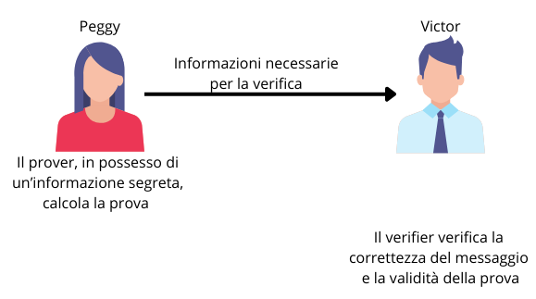
I protocolli considerati
Protocolli Non-Interattivi
Setup iniziale
Pagina 1

Slide 4
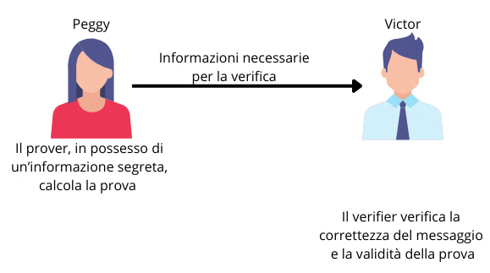
I protocolli considerati
Protocolli Non-Interattivi
Setup iniziale
Invio da parte del prover di un singolo messaggio
Pagina 1

Slide 5
I protocolli considerati
Protocolli Non-Interattivi
Setup iniziale
Invio da parte del prover di un singolo messaggio
Verifica della validità della prova
Non sono previsti ulteriori scambi di messaggi.
Pagina 1

Slide 6
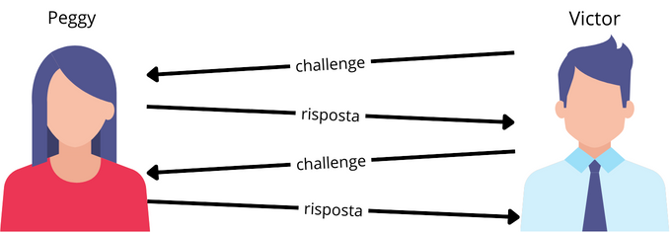
I protocolli considerati
Protocolli Non-Interattivi
Setup iniziale
Invio da parte del prover di un singolo messaggio
Verifica della validità della prova
Non sono previsti ulteriori scambi di messaggi.
Protocolli Interattivi
E’ prevista un’interazione tra le due parti attiva e prolungata.
Possibilità di avere più round di
challenge-risposta.
Pagina 1

Slide 7
Protocolli Interattivi
Pagina 2

Slide 8
Protocolli Interattivi
Proprietà
Arthur-Merlin
Esempio di problema in IP
Pagina 2

Slide 9
Protocolli Interattivi
Perfect Completeness: il sistema deve accettare sempre la dimostrazione di un’affermazione vera (con probabilità 1);
Perfect Soundness: la probabilità che un Prover non onesto riesca a convincere il Verifier pur non conoscendo la "witness" corretta è pari a 0.
Proprietà
Arthur-Merlin
Esempio di problema in IP
Pagina 2

Slide 10
Protocolli Interattivi
Con Verifier probabilistico, nella classe di complessità IP:
Completeness: se x ∈ L, allora esiste un Prover P per cui la probabilità di riuscire a convincere il Verificatore V è almeno 2/3;
Soundness: se x /∈ L, allora per ogni Prover P, la sua probabilità di riuscire a convincere un Verifier V è di al più 1/3.
Proprietà
Arthur-Merlin
Esempio di problema in IP
Pagina 2

Slide 11
Protocolli Interattivi
Proprietà
Simile alla classe IP, ma:
Limita il numero dei round a un valore costante k;
I protocolli sono public-coin;
Quando k è pari è il Verifier a mandare il primo messaggio.
Arthur-Merlin
Esempio di problema in IP
Pagina 2

Slide 12
Protocolli Interattivi
Proprietà
Arthur-Merlin
Esempio di problema in IP
Non Isomorfismo tra grafi
con private-coin
Pagina 2

Slide 13
Non Isomorfismo tra grafi con private-coin
Prover
Verifier
Sceglie i ∈ {1, 2} tramite lancio di monete vituali e permuta randomicamente i nodi di Gi, ottenendo un grafo H da mandare al Prover
Pagina 3

Slide 14
Non Isomorfismo tra grafi con private-coin
Prover
Verifier
Sceglie i ∈ {1, 2} tramite lancio di monete vituali e permuta randomicamente i nodi di Gi, ottenendo un grafo H da mandare al Prover
Elabora quale tra i due grafi G1 e G2 è stato usato per produrre H e, denominando Gj tale grafo, invia l’indice j come risposta
Pagina 3

Slide 15
Non Isomorfismo tra grafi con private-coin
Prover
Verifier
Sceglie i ∈ {1, 2} tramite lancio di monete vituali e permuta randomicamente i nodi di Gi, ottenendo un grafo H da mandare al Prover
Elabora quale tra i due grafi G1 e G2 è stato usato per produrre H e, denominando Gj tale grafo, invia l’indice j come risposta
Accetta se e solo se i = j, altrimenti rifiuta
Pagina 3

Slide 16
Zero-Knowledge
Pagina 2

Slide 17
Zero-Knowledge
L’obiettivo del Prover è quello di provare di essere a conoscenza di una certa informazione senza diffondere dettagli circa l’informazione stessa. Spesso si considera il caso in cui anche il Verificatore V possa essere malevolo.
Pagina 4

Slide 18
Zero-Knowledge
L’obiettivo del Prover è quello di provare di essere a conoscenza di una certa informazione senza diffondere dettagli circa l’informazione stessa. Spesso si considera il caso in cui anche il Verificatore V possa essere malevolo.
Caratteristiche generali
Round non costanti
Round
costanti
Proprietà
Ripetizione
Simulazione
Pagina 4

Slide 19
Zero-Knowledge
L’obiettivo del Prover è quello di provare di essere a conoscenza di una certa informazione senza diffondere dettagli circa l’informazione stessa. Spesso si considera il caso in cui anche il Verificatore V possa essere malevolo.
Caratteristiche generali
Round non costanti
Round
costanti
Il numero di richieste a P può dipendere dall’andamento dell’interazione
Proprietà
Ripetizione
Simulazione
Pagina 4

Slide 20
Zero-Knowledge
L’obiettivo del Prover è quello di provare di essere a conoscenza di una certa informazione senza diffondere dettagli circa l’informazione stessa. Spesso si considera il caso in cui anche il Verificatore V possa essere malevolo.
Caratteristiche generali
Round non costanti
Round
costanti
Il numero di richieste a P può dipendere dall’andamento dell’interazione
Si compattano con esecuzioni in parallelo o se ne fissa il numero a priori
Proprietà
Ripetizione
Simulazione
Pagina 4

Slide 21
Zero-Knowledge
L’obiettivo del Prover è quello di provare di essere a conoscenza di una certa informazione senza diffondere dettagli circa l’informazione stessa. Spesso si considera il caso in cui anche il Verificatore V possa essere malevolo.
Caratteristiche generali
Round non costanti
Round
costanti
Pagina 4

Slide 22
Zero-Knowledge
L’obiettivo del Prover è quello di provare di essere a conoscenza di una certa informazione senza diffondere dettagli circa l’informazione stessa. Spesso si considera il caso in cui anche il Verificatore V possa essere malevolo.
Caratteristiche generali
Round non costanti
Round
costanti
HVZK
NIZK
Sigma Protocols
Il verificatore
è semi-onesto
Pagina 4

Slide 23
Zero-Knowledge
L’obiettivo del Prover è quello di provare di essere a conoscenza di una certa informazione senza diffondere dettagli circa l’informazione stessa. Spesso si considera il caso in cui anche il Verificatore V possa essere malevolo.
Caratteristiche generali
Round non costanti
Round
costanti
HVZK
NIZK
Sigma Protocols
Si eliminano le interazioni e anche la challenge inviata da V
Il verificatore
è semi-onesto
Pagina 4

Slide 24
Zero-Knowledge
L’obiettivo del Prover è quello di provare di essere a conoscenza di una certa informazione senza diffondere dettagli circa l’informazione stessa. Spesso si considera il caso in cui anche il Verificatore V possa essere malevolo.
Caratteristiche generali
Round non costanti
Round
costanti
HVZK
NIZK
Sigma Protocols
Si eliminano le interazioni e anche la challenge inviata da V
Sono HVZK e non laconici, suddivisi in tre fasi
Il verificatore
è semi-onesto
Pagina 4

Slide 25
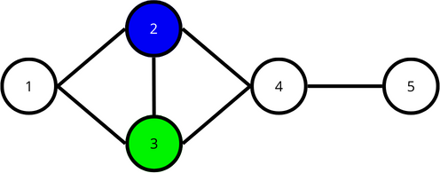
Problema della 3-Colorazione di un grafo
Schema per la simulazione nel caso del numero di round non costante
Simulatore
Verifier
Colorazione valida solo per l’arco (2, 3)
Pagina 5

Slide 26
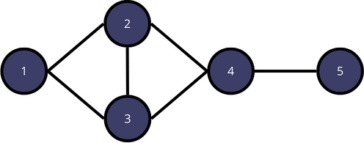
Problema della 3-Colorazione di un grafo
Schema per la simulazione nel caso del numero di round non costante
Simulatore
Verifier
«Apri i commitment dell’arco (2, 3)»
Pagina 5

Slide 27
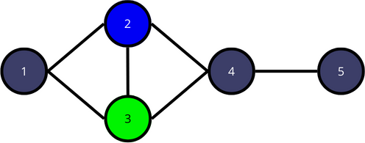
Problema della 3-Colorazione di un grafo
Schema per la simulazione nel caso del numero di round non costante
Simulatore
Verifier
«Apri i commitment dell’arco (2, 3)»
Pagina 5

Slide 28
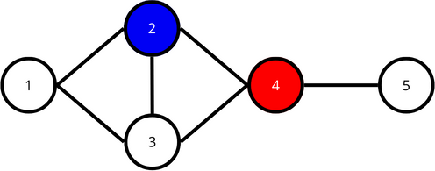
Problema della 3-Colorazione di un grafo
Schema per la simulazione nel caso del numero di round non costante
Simulatore
Verifier
(2, 3)
, (1, 2)
Pagina 5

Slide 29
Problema della 3-Colorazione di un grafo
Schema per la simulazione nel caso del numero di round non costante
Simulatore
Verifier
(2, 3),
(1, 2)
«Apri i commitment dell’arco (1, 2)»
Non ho una colorazione valida per quei nodi: eseguo il rewinding di V
Pagina 5

Slide 30
Problema della 3-Colorazione di un grafo
Schema per la simulazione nel caso del numero di round non costante
Simulatore
Verifier
(2, 3),
(1, 2)
«Apri i commitment dell’arco (1, 2)»
Non ho una colorazione valida per quei nodi: eseguo il rewinding di V
Pagina 5

Slide 31
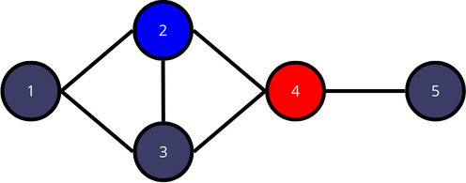
Problema della 3-Colorazione di un grafo
Schema per la simulazione nel caso del numero di round non costante
Simulatore
Verifier
(2, 3),
(2, 4)
«Apri i commitment dell’arco (2, 4)»
Ho una colorazione valida per quei nodi: apro i commitments e passo alla prossima iterazione
Pagina 5

Slide 32
Predictable Arguments of Knowledge
Pagina 6

Slide 33
Predictable Arguments of Knowledge
Caratteristiche
PAoK con ZK
CPPA
Pagina 6

Slide 34
Predictable Arguments of Knowledge
Protocolli interattivi in cui la risposta di P può essere predetta da V. Possono essere resi estremamente laconici.
Caratteristiche
PAoK con ZK
CPPA
Pagina 6

Slide 35
Predictable Arguments of Knowledge
Caratteristiche
Sono sempre HVZK, ma si può arrivare alla normale ZK nel CRS model.
PAoK con ZK
CPPA
Pagina 6

Slide 36
Predictable Arguments of Knowledge
Caratteristiche
PAoK con ZK
Forma rilassata di prevedibilità. P impegna inizialmente una witness e le sfide di V possono dipendere da questo commitment.
CPPA
Commit-and-Prove Predictable Arguments
Pagina 6

Slide 37
Libreria SCAPI
Pagina 7

Slide 38
Libreria SCAPI
Caratteristiche
Architettura
Utilizzo nel progetto
Pagina 7

Slide 39
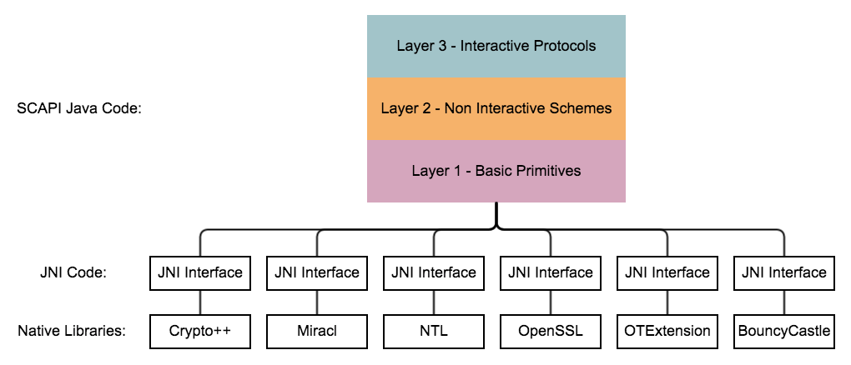
Libreria SCAPI
general-purpose, focalizzata sulla secure computation e basata su gerarchia di interfacce.
Caratteristiche
Architettura
Utilizzo nel progetto
Pagina 7

Slide 40
Libreria SCAPI
Caratteristiche
Architettura
Utilizzo nel progetto
Pagina 7

Slide 41
Libreria SCAPI
Caratteristiche
Architettura
Utilizzo nel progetto
Utilizzo delle interfacce astratte ZK fornite dal terzo layer.
Pagina 7

Slide 42
Decisional Diffie-Hellman assumption
Pagina 8

Slide 43
Decisional Diffie-Hellman assumption
Basato sui gruppi ciclici e sul problema del logaritmo discreto.
Pagina 8

Slide 44
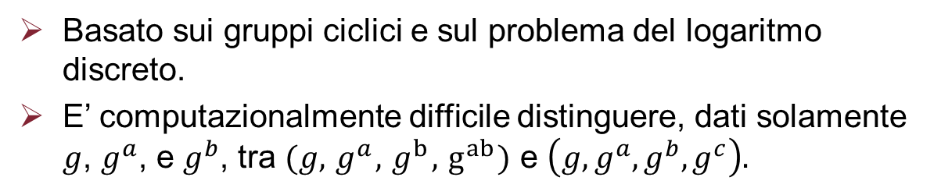
Decisional Diffie-Hellman assumption
Basato sui gruppi ciclici e sul problema del logaritmo discreto.
E’ computazionalmente difficile distinguere, dati solamente $g$, $g^{a}$, e $g^{b}$, tra $(g,{ g}^{a},{ g}^{b}, { g}^{ab})$ e $\left(g, g^{a}, g^{b}, g^{c}\right).$
Pagina 8

Slide 45
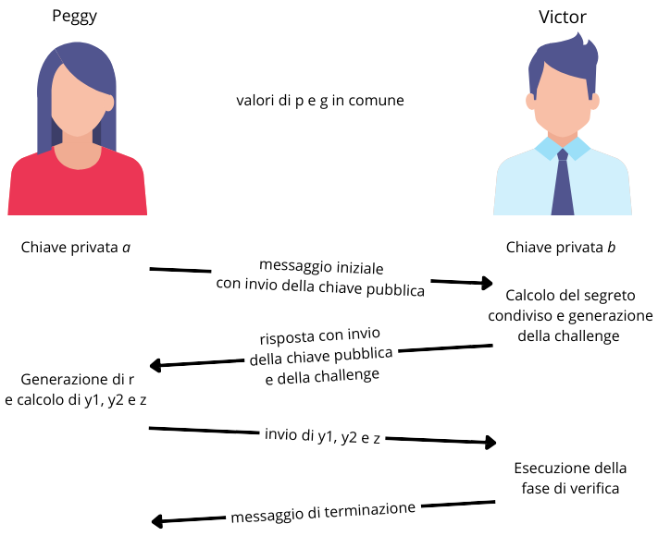
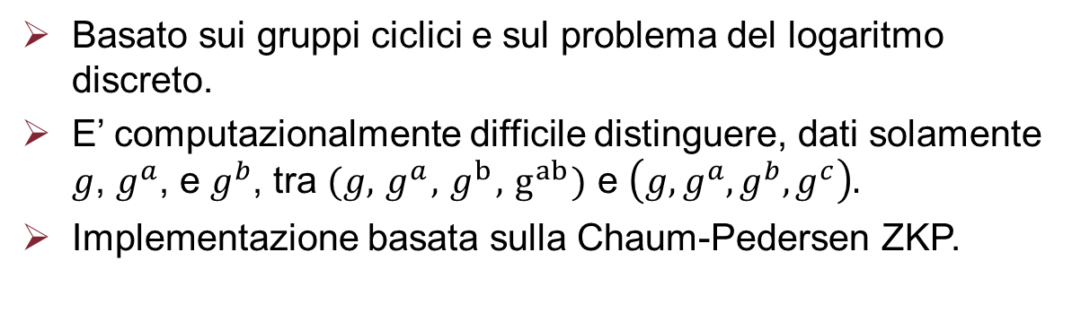
Decisional Diffie-Hellman assumption
Basato sui gruppi ciclici e sul problema del logaritmo discreto.
E’ computazionalmente difficile distinguere, dati solamente $g$, $g^{a}$, e $g^{b}$, tra $(g,{ g}^{a},{ g}^{b}, { g}^{ab})$ e $\left(g, g^{a}, g^{b}, g^{c}\right).$
Implementazione basata sulla Chaum-Pedersen ZKP.
Pagina 8

Slide 46
Decisional Diffie-Hellman assumption
Implementazione basata sulla Chaum-Pedersen ZKP.
Pagina 8

Slide 47
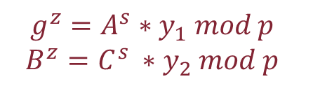

Decisional Diffie-Hellman assumption
Implementazione basata sulla Chaum-Pedersen ZKP.
$$y_{1}=g^{r} mod p$$
$$y_{2}=B^{r} mod p$$
$$z=r+a∗s mod p$$
$$g^{z}=A^{s}∗y_{1} mod p$$
$$B^{z}=C^{s} ∗y_{2} mod p$$
Pagina 8

Slide 48
Scelta del linguaggio di implementazione
Pagina 9

Slide 49
Scelta del linguaggio di implementazione
Implementazione in Java, con uso della libreria SCAPI.
Pagina 9

Slide 50
Scelta del linguaggio di implementazione
Implementazione in Java, con uso della libreria SCAPI.
Prima della versione finale:
Prototipo in Python;
Versione con un solo Prover;
Valori piccoli e fissati di p e g.
Pagina 9

Slide 51
Implementazione - Messaggi
Pagina 10

Slide 52
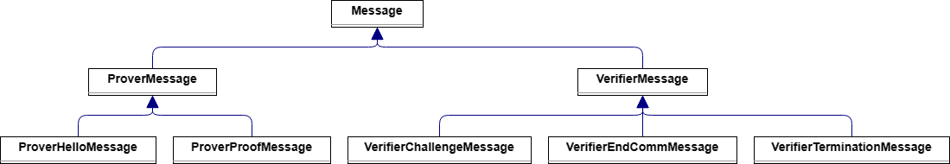
Implementazione - Messaggi
Unico modo mediante il quale Prover e Verifier si interfacciano tra loro.
Pagina 10

Slide 53
Implementazione - Messaggi
Unico modo mediante il quale Prover e Verifier si interfacciano tra loro.
Pagina 10

Slide 54
Implementazione - Messaggi
Unico modo mediante il quale Prover e Verifier si interfacciano tra loro.
ProverProofMessage implementa l’interfaccia SCAPI ZKCommonInput.
VerifierChallengeMessage implementa invece l’interfaccia ZKProverInput.
Pagina 10

Slide 55
Implementazione
Pagina 11

Slide 56
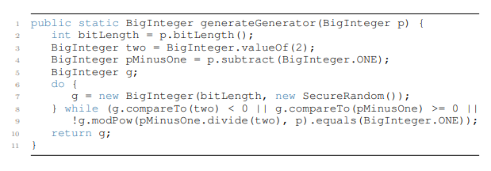

Implementazione – Thread di esecuzione
Classe GroupGenerator per la creazione di p e g
Creazione del thread
Pagina 11

Slide 57
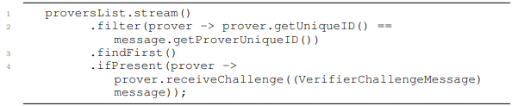
Implementazione – Thread di esecuzione
Gestione dei messaggi tramite coda bloccante e invio al prover opportuno tramite stream()
Pagina 11

Slide 58
Implementazione – Prover e Verifier
Il Prover implementa l’interfaccia ZKProver, che fornisce la segnatura del metodo prove(ZKProverInput arg0).
Il Verifier implementa l’interfaccia ZKVerifier, che fornisce la segnatura del metodo verify(ZKCommonInput arg0).
Mantiene una mappa tra gli UUID dei Prover e le informazioni che servono per eseguire la verifica e impedisce più connessioni simultanee con lo stesso prover.
Pagina 11

Slide 59
Implementazione – Sigma-Protocol
Questa implementazione rispetta le caratteristiche per essere un Sigma-Protocol:
Interazione
Non laconico
Fasi distinte con scambio di tre messaggi
HVZK
Pagina 11

Slide 60
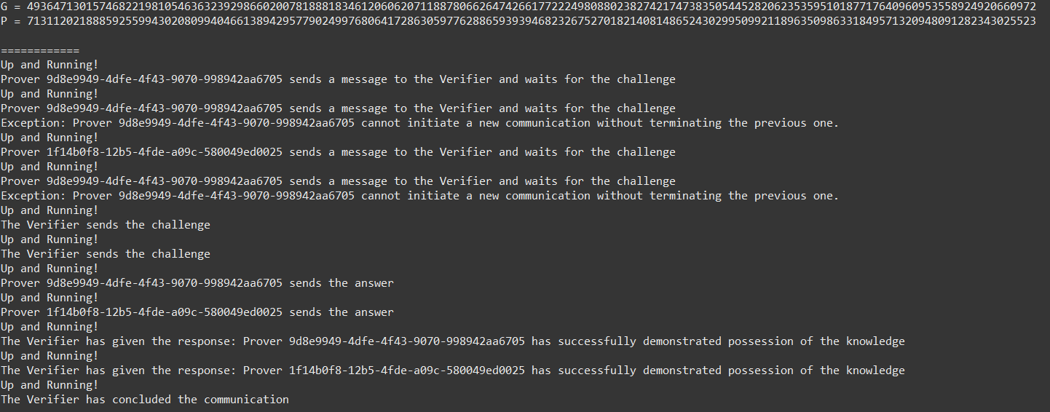
Implementazione
Pagina 11

Slide 61
Conclusioni e sviluppi futuri
Pagina 12

Slide 62
Conclusioni e sviluppi futuri
Il lavoro di tirocinio si è incentrato sullo studio di protocolli interattivi e sull’implementazione di un ZKP.
Librerie crittografiche sulla computazione sicura come SCAPI sono importanti, ma spesso troppo astratte.
E’ possibile utilizzare la DDH presentata come parte di protocolli più complessi.
Pagina 12

Slide 63
Integrating Zero-Knowledge in SCAPI
Facoltà di Ingegneria dell’Informazione, Informatica e Statistica
Corso di Laurea in Informatica

